Slide 1


ĐẠI HỌC CÔNG NGHIỆP HÀ NỘI
KHOA CÔNG NGHỆ THÔNG TIN
BÁO CÁO ĐỒ ÁN TỐT NGHIỆP
ĐỀ TÀI: XÂY DỰNG PHẦN MỀM QUẢN LÝ HỒ SƠ NHÂN SỰ SỬ DỤNG WPF C# VÀ SQL SERVER
Sinh viên thực hiện: Nguyễn Thành Nam
Mã sinh viên: 2020601657 Khóa: K15
GVHD: ThS. Vũ Thị Tuyết Mai
Hà Nội, ngày 28 tháng 5 năm 2024

Slide 2

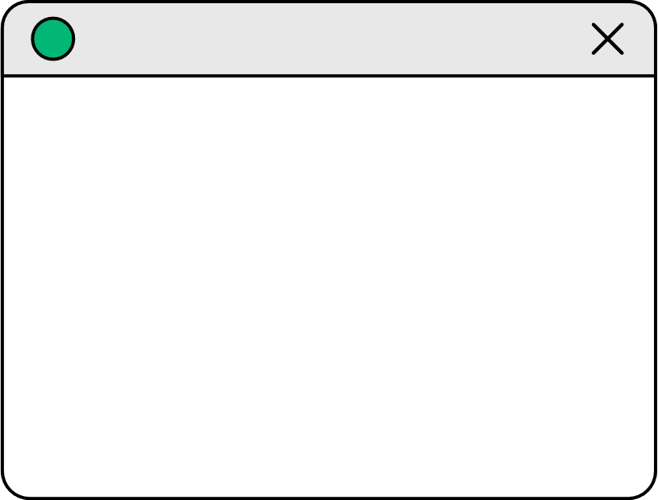
NỘI DUNG BÁO CÁO
01
Tổng quan về đề tài
02
Mục tiêu đề tài
03
Phân tích thiết kế hệ thống
04
Kết quả đạt được
05
Hướng phát triển và kết luận

Slide 3


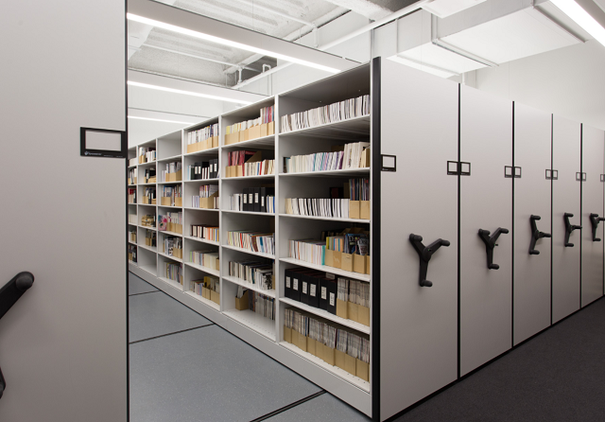
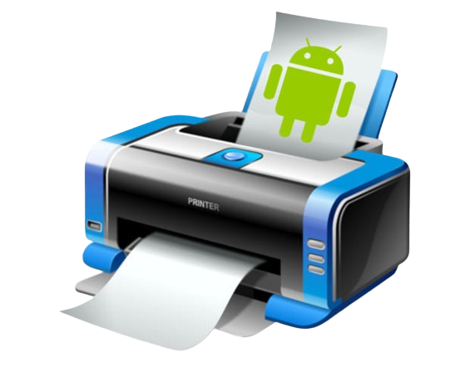


1. TỔNG QUAN VỀ ĐỀ TÀI
Khó sắp xếp
Trước cải tiến
Thủ công (tiếp nhận, sắp xếp hồ sơ bằng tay)
Lưu trữ hồ sơ bằng kho
Khó lưu trữ
Khó tìm kiếm
Khó theo dõi
Khó bảo mật thông tin
10.000 nhân viên → 10.000 bộ Hồ sơ + n bộ Hồ sơ nhân viên đã nghỉ việc …
KHẮC PHỤC NHỮNG NHƯỢC ĐIỂM TRÊN
Sau cải tiến
Scan và lưu ảnh hồ sơ lên hệ thống
Quản lý hồ sơ nhân sự khoa học hơn
Notes:
3

Slide 4




1. TỔNG QUAN VỀ ĐỀ TÀI
GIẢI PHÁP THỰC HIỆN
01
02
03
04
Lập trình WPF C#
Nền tảng .NET Framework
Mô hình MVVM
SQL Server
Xây dựng các ứng dụng dành cho máy trạm chạy hệ điều hành Windows.
Cho phép người dùng tách biệt giữa Model (dữ liệu), ViewModel (mã thực thi) và View (Giao diện người dùng).
Sử dụng để quản lý dữ liệu và các bộ phận khác nhau trong hệ quản trị cơ sở dữ liệu quan hệ.
Là nền tảng thống nhất có khả năng tương tác với đa ngôn ngữ lập trình.
Notes:
4

Slide 5






1. TỔNG QUAN VỀ ĐỀ TÀI
QUY TRÌNH THỰC HIỆN
Phân tích & Đặc tả
Mã hóa
Cài đặt/triển khai
Phân tích và đặc tả chi tiết yêu cầu nghiệp vụ của dự án
Viết chương trình xây dựng các chức năng theo yêu cầu
Triển khai ứng dụng lên môi trường thực tế
Khảo sát
Thiết kế
Thử nghiệm
Bảo trì
Khảo sát yêu cầu chức năng của người dùng
Thiết kế giao diện & Xây dựng Database
Kiểm tra ứng dụng để đảm bảo tính đúng đắn và hiệu suất
Duy trì và cải tiến ứng dụng sau khi triển khai
Notes:
5

Slide 6







2. MỤC TIÊU ĐỀ TÀI
Phát triển
Học hỏi
Xây dựng phần mềm “Quản lý hồ sơ nhân sự” có thể áp dụng trong môi trường thực tế
Học hỏi, rèn luyện phong cách làm việc, xây dựng kế hoạch thực hiện đề tài, nghiên cứu công tác quản lý hồ sơ nhân sự tại các công ty
Kết quả
Vận dụng
Đạt kết quả tốt trong kỳ làm Đồ án tốt nghiệp
Vận dụng được kiến thức đã học vào bài toán thực tế
Hoàn thành
Kinh nghiệm
Đúc kết được kinh nghiệm trong quá trình làm bài toán thực tế
Cố gắng xây dựng, hoàn thành tốt các chức năng của hệ thống phần mềm, báo cáo đồ án
Notes:
6

Slide 7
3. PHÂN TÍCH & THIẾT KẾ HỆ THỐNG
Bảng các Actor của hệ thống
STT | Tên Actor | Chức năng
1 |  | Là người có toàn quyền tương tác với hệ thống, có quyền điều khiển cũng như kiểm soát mọi hoạt động của hệ thống. Ngoài các chức năng của người dùng nhóm tuyển dụng và y tế, người quản lý còn có các chức năng khác như: quản lý phòng ban, quản lý tài khoản và phân quyền người dùng.
2 |  | Người dùng nhóm y tế là đối tượng có thể xem, cập nhật các thông tin về lĩnh vực y tế của nhân viên, họ có thể scan các hồ sơ y tế như hồ sơ khám sức khỏe đầu vào, hồ sơ khám sức khỏe định kỳ; cập nhật thông tin nhân viên cần đi khám sức khỏe định kỳ hàng tháng; sắp xếp, tìm kiếm; thống kê báo cáo số tượng và tỷ lệ nhân viên khám tuyển dụng, khám định kỳ theo tháng, năm.
3 |  | Người dùng nhớm tuyển dụng là đối tượng có thể xem, cập nhật các thông tin đầu vào của nhân viên khi có danh sách trúng tuyển trong các đợt tuyển dụng, họ có thể scan các hồ sơ tuyển dụng như hồ sơ lý lịch, căn cước công dân, bằng cấp, xác nhận dân sự, cư trú, ….; Ngoài ra họ có thể quản lý thông tin nhân sự; thống kê báo cáo số lượng, tỷ lệ nhân viên nộp hồ sơ tuyển dụng theo nhóm đối tượng.
Notes:
7

Slide 8
3. PHÂN TÍCH & THIẾT KẾ HỆ THỐNG
Sơ đồ use case tổng quát
Notes:
8

Slide 9
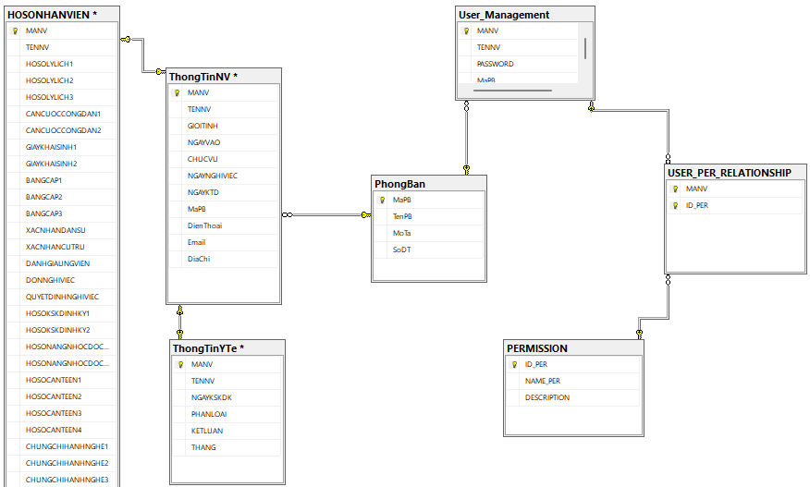
3. PHÂN TÍCH & THIẾT KẾ HỆ THỐNG
Cơ sở dữ liệu
Notes:
9

Slide 10





4. KẾT QUẢ ĐẠT ĐƯỢC
Xây dựng phần mềm Quản lý hồ sơ nhân sự sử dụng WPF C# và SQL Server với các chức năng chính:
Đăng nhập & Đăng xuất
Quản lý tài khoản và phân quyền người dùng
8
1
Khi có tài khoản, người dùng có thể đăng nhập và đăng xuất
Thêm, sửa, xóa tài khoản và phân quyền người dùng
Quản lý thông tin nhân viên
Thống kê & báo cáo
7
2
Thêm, sửa, xóa. Ngoài ra người dùng có thể cập nhật thông tin nhân viên, thông tin y tế bằng file excel
Người dùng có thể xem, xuất thống kê báo cáo số lượng, tỷ lệ nộp hồ sơ tuyển dụng và y tế
Scan và in hồ sơ
Quản lý phòng ban
6
3
Admin có thể xem, thêm, sửa, xóa thông tin phòng ban
Người dùng có thể scan hồ sơ tuyển dụng, hồ sơ y tế lên hệ thống hoặc in các hồ sơ đó
Lọc & Tìm kiếm
Xem thông tin hồ sơ nhân viên
5
4
Người dùng có thể xem thông tin, ảnh các hồ sơ của nhân viên
Người dùng có thể tìm kiếm theo các tiêu chí như: mã nhân viên, nhóm đối tượng, …
Notes:
10

Slide 11



4. HƯỚNG PHÁT TRIỂN VÀ KẾT LUẬN
Hướng phát triển
Tiếp tục tìm hiểu để hoàn thiện, khắc phục khó khăn trong quá trình thực hiện
Nâng cấp hệ thống, phát triển tiếp những chức năng cũ và thêm các chức năng mới như:
Lấy dữ liệu lưu vào bảng Công trong cơ sở dữ liệu hỗ trợ việc tính toán, quản lý giờ làm của nhân viên cũng như về lương thưởng, …
Kết nối
Quản lý lương
Máy chấm công
Theo dõi tiến độ hoàn thành công việc
Đánh giá năng lực nhân sự
Hệ thống tự động áp dụng chính sách thưởng phạt vào bảng lương của nhân viên
Quản lý phúc lợi và chính sách thưởng phạt
Notes:
11

Slide 12


4. HƯỚNG PHÁT TRIỂN VÀ KẾT LUẬN
Hướng phát triển
Tiếp tục tìm hiểu để hoàn thiện, khắc phục khó khăn trong quá trình thực hiện
Nâng cấp hệ thống, phát triển tiếp những chức năng cũ và thêm các chức năng mới như:
Điền thông tin đăng ký
Gửi yêu cầu đến người quản trị
Người quản trị sẽ có quyền phê duyệt
Đăng ký tài khoản
Gửi đơn yêu cầu nghỉ
Người quản trị có thể xét duyệt chế độ nghỉ cho nhân viên làm công việc nặng nhọc – độc hại hay bị thương, ốm, tai nạn đang nằm viện hay sinh con, …
Quản lý chế độ, lịch nghỉ
Notes:
12

Slide 13

4. HƯỚNG PHÁT TRIỂN VÀ KẾT LUẬN
Kết luận
Thời gian thực hiện Đồ án tốt nghiệp là cơ hội để em đánh giá lại kiến thức mà bản thân đã tích lũy được trong quá trình học tập tại trường và học hỏi thêm nhiều điều mới mẻ trong khi làm bài toán thực tế. Từ đó, em nhận thấy việc cọ sát thực tế là vô cùng quan trọng, giúp bản thân xây dựng nền tảng vững chắc hơn. Trong quá trình thực hiện đồ án em đã học hỏi được nhiều điều và đạt được một số thành quả nhất định. Em rất biết ơn các thầy, cô đã tạo điều kiện, cơ hội, giúp đỡ em trong kỳ làm đồ án tốt nghiệp này. Đây là một bước quan trọng trong hành trình học tập và phát triển cá nhân của em. Trong quá trình tìm hiểu và nghiên cứu đề tài, em không thể tránh khỏi những thiếu sót vì vậy em rất mong được nghe sự nhận xét và ý kiến đánh giá của thầy, cô để bài làm của em được hoàn thiện hơn.
Em xin chân thành cảm ơn!
Notes:
13

Slide 14

THANK YOU
FOR WATCHING
Em xin chân thành cảm ơn hội đồng thầy cô đã lắng nghe và theo dõi bài thuyết trình của em!
Notes:
14

